Slide 1
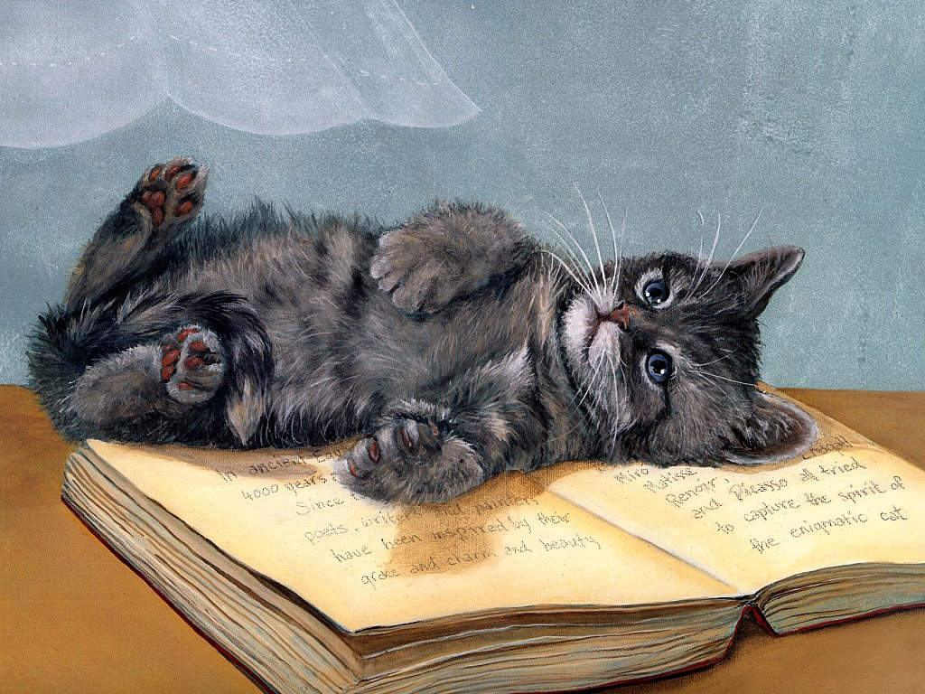
Образ кошки в русской литературе

Slide 2
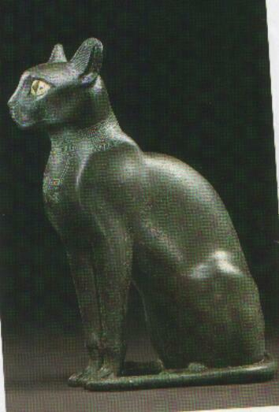
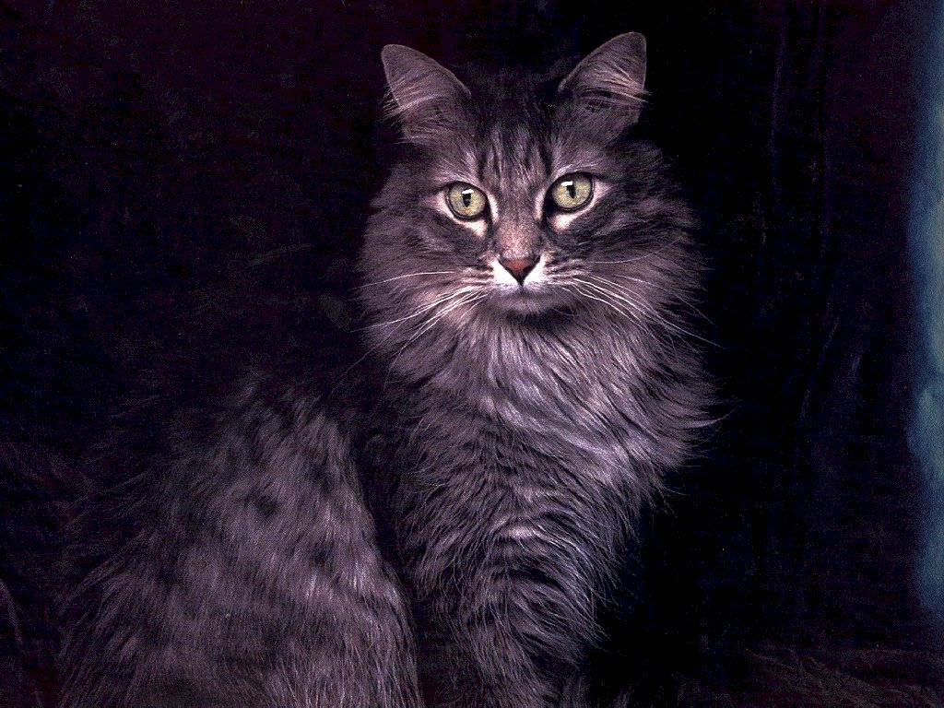
Кошка- любимое домашнее животное.

Slide 3
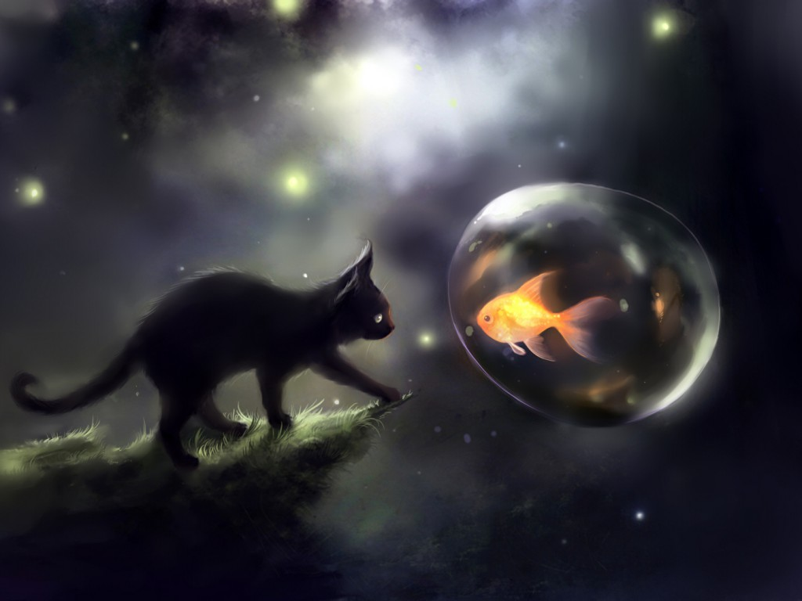
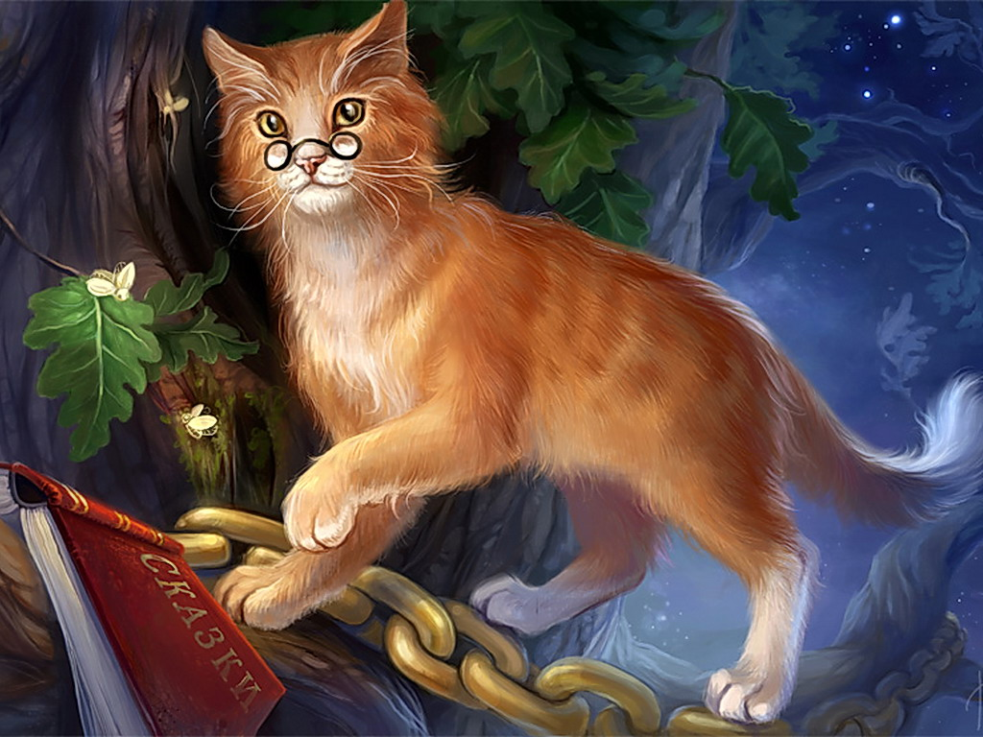
Образ кошки в системе народных верований
Колыбельные
Русские народные сказки

Slide 4
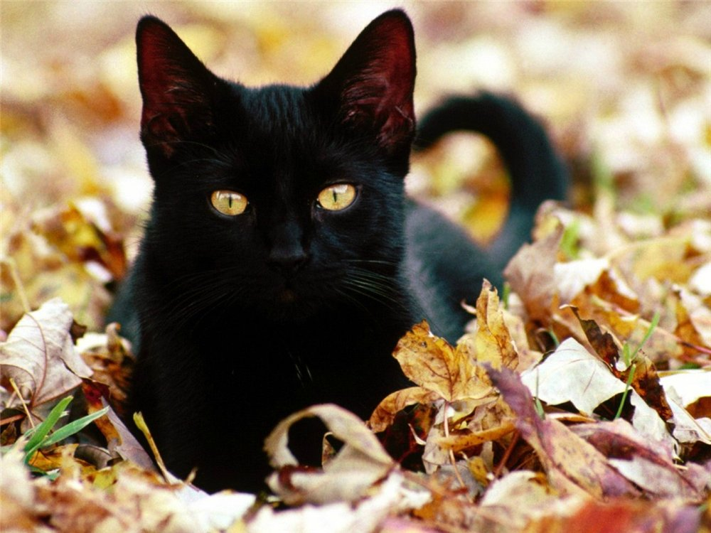
Приметы и суеверия

Slide 5
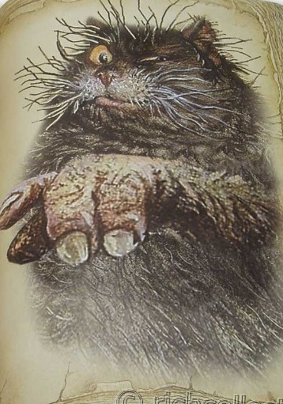
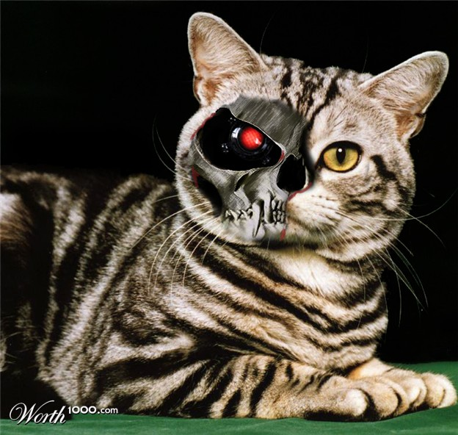
Образ кошки в славянской мифологии
4 функции кошки в мифологии:
1. «кошка-демон»
2. «кошка-проводник»
3. «кошка-домовой»
4. «Кот- Баюн»

Slide 6
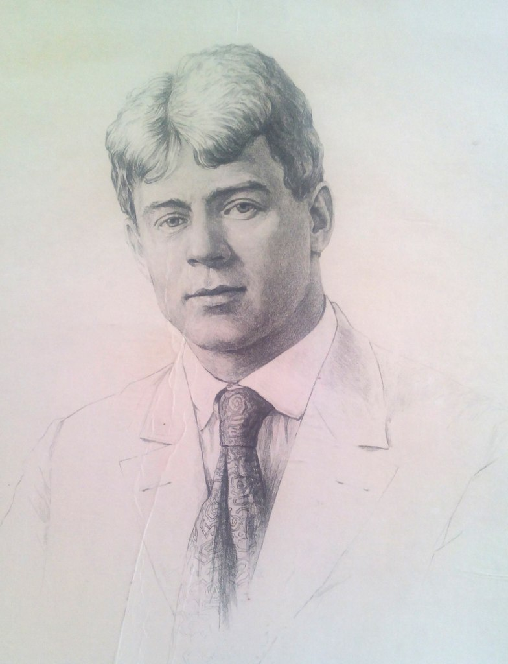
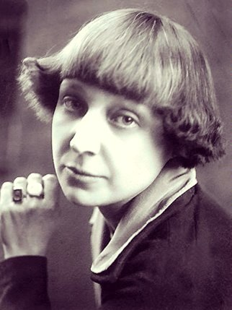
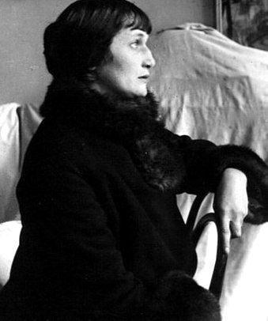
Образы кошек в стихах русских поэтов
М. И. Цветаева
А. А. Ахматова
С. А. Есенин

Slide 7
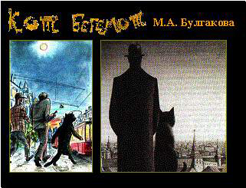
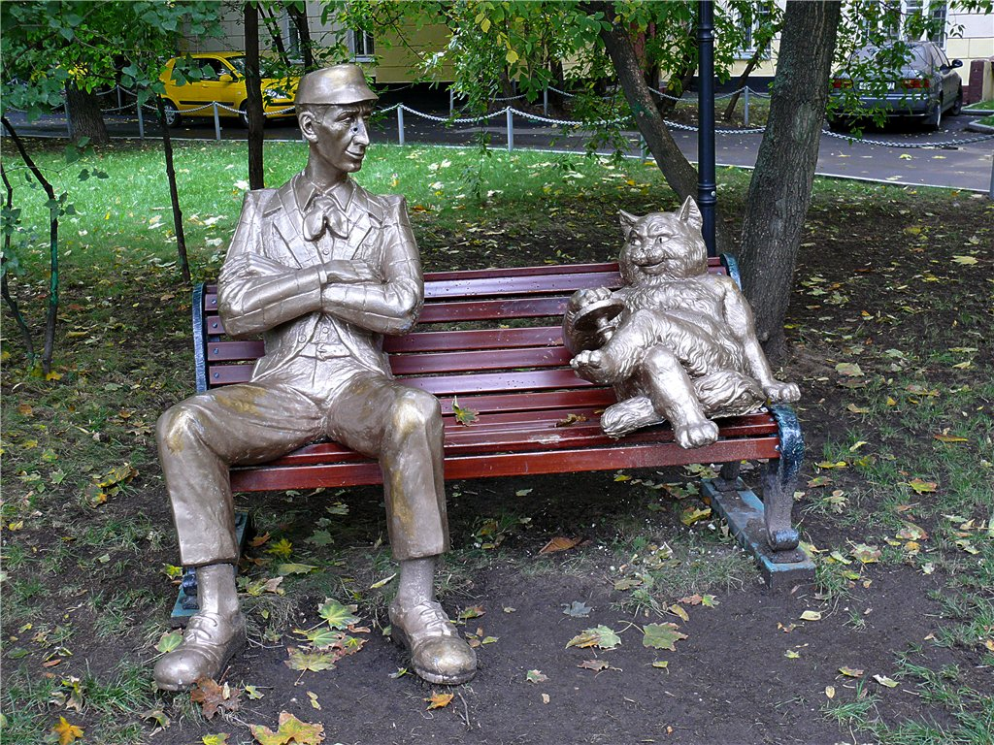
Кошка в русской литературе

Slide 8
Викторина
· Стар кот, а масло любит.
· Ложка не кошка, рта не оцарапает.
· Сболтнул бы коток, да язык короток.
· Взяло кота поперек живота.
· Что поп, что кот –не поворча, не съест.
· Рано пташка запела –как бы кошка не съела.
· Кошки грызутся –мышам приволье.
· Ночью все кошки серы.
· Любит, как кошка мышку.

Slide 9
Викторина
Из чего, по славянской мифологии, сотворена кошка? (из рукавицы Девы Марии).
Кошка умывается… (гостей в дом зазывает).
3. Кто такой кот-баюн? ( Кот Баюн – персонаж русских волшебных сказок, говорун и рассказчик).
4. В какой сказке присутствует образ кота-обманщика? («Золотой ключик»).
5. Какие поэты воспевали кошек в стихах? (С.А. Есенин, А.А. Ахматова, М. Цветаева)

Slide 10
Кто же такие кошки?
в сказках
в русской литературе
· имеют очень сильный иммунитет – имеют девять жизней, а тем самым они очень устойчивы к болезням;
· имеют ярко выраженный характер;
· часто бывают по-собачьи преданы своим хозяевам;
· отличаются сообразительностью и хитростью;
· имеют повышенную энергетику и способны зарядить своих хозяев положительными эмоциями, забрав себе все отрицательные;
олицетворение человеческих пороков: кошка становится для человека проводником в жизни, указывающим верный путь.
воплощение игривости, мудрости или коварства

Slide 11
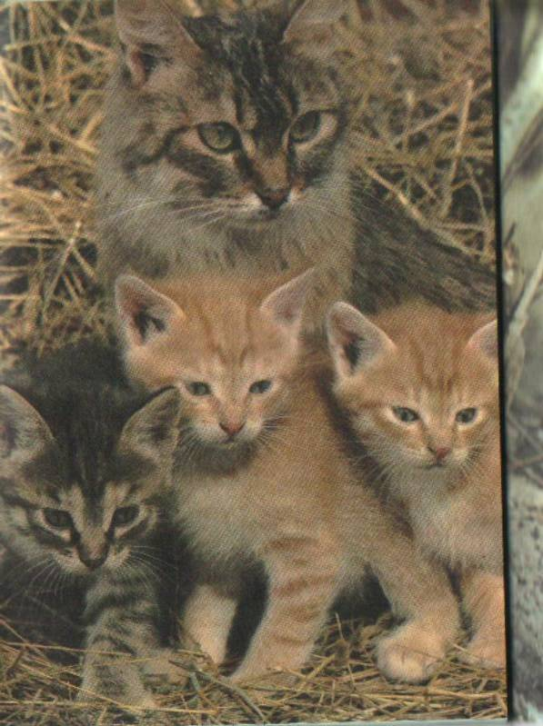
Под плач кошачий думаю: кто мы? Так недобры и так неблагодарны.
Борис Чичибабин.

